Slide 1
Как помочь ребенку быстрее адаптироваться в детском саду Рекомендации для любящих родителей

Slide 2
Для того, чтобы адаптация
ребенка
прошла успешно, очень важно заранее,
(за 3-4 месяца)
заняться самостоятельной подготовкой
ребенка к детскому саду.

Slide 3
Прогуливаясь рядом с детским садом, расскажите ребенку, что это такое.
«Детский сад - это такой большой дом
с красивым садиком, куда мамы и папы
утром приводят своих детей.
Тебе там очень понравится: в садике много других ребят,
которые все делают вместе – кушают, играют, гуляют.
Вместо меня там будет с тобой
тетя-воспитательница, которая станет
заботиться о тебе, как и о других малышах».

Slide 4
Расскажите ребенку, что
Он скоро будет ходить в детский садик, где много детей, с которыми можно играть, и много новых интересных игрушек.
Сообщите, как весело и здорово будет играть с ребятами в новые игры.
Такой разговор поможет сформировать у ребенка положительное отношение к детскому саду, осознанное представление о переменах в его жизни.
Посетите детский сад с ребенком заранее,чтобы
он мог познакомиться с игровой площадкой, воспитателями, помещениями.

Slide 5
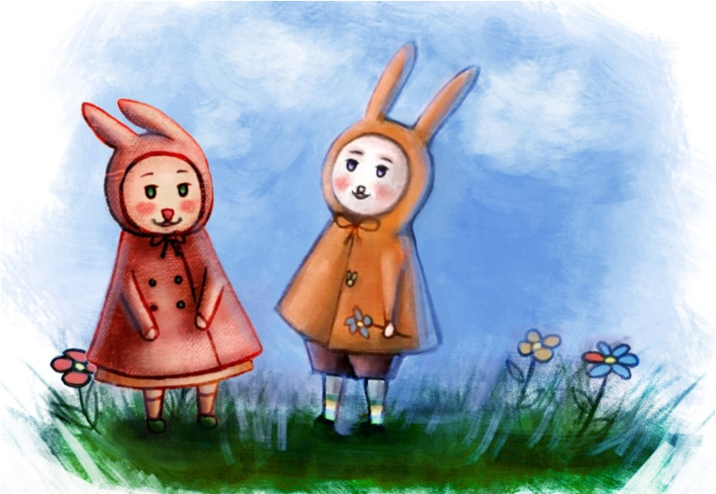
Когда вы идете мимо детского сада…
С радостью напоминайте ребенку
о том, что не всех детей берут в детский садик. А ему повезло - скоро он сможет сюда ходить.
Рассказывайте родным и знакомым в присутствии малыша,что очень гордитесь своим ребенком,
- ведь его приняли в детский сад.

Slide 6
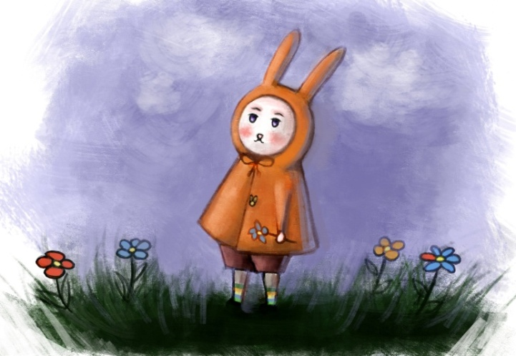
Поговорите с ребенком,
что, тети, с которыми он там встретится, будут играть, петь и танцевать с ним, читать ему книжки, рассказывать сказки и всегда во всем помогут.

Slide 7
Скажите, что теперь по утрам вся семья будет отправляться на работу…
Папа - в свой офис, мама - в свой,
старший брат или сестра – в школу,
а он - в детский сад,
а после работы мама или папа придут
за ним и заберут домой.

Slide 8
Подробно расскажите ребенку о режиме детского сада.
Для этого лучше использовать серию сказок про детский сад, главным героем которых
будет любимый мишка или зайка малыша.
Чем подробнее будет ваш рассказ - тем спокойнее и увереннее будет чувствовать себя ваш малыш, когда пойдет в детский сад.
Когда ребенок увидит, что ожидаемое событие происходит так, как было ему заранее
«обещано», - он почувствует себя увереннее.

Slide 9
Честно поговорите с ребенком о трудностях, которые могут возникнуть у него в детском саду.
Обговорите, к кому в этом случае он сможет обратиться за помощью, и как он это сделает.
Например: «Если ты захочешь пить, подойди к воспитателю и скажи: «Я хочу пить», и воспитатель нальет тебе воды. Если захочешь в туалет, скажи об этом тете».
Подобные ситуации очень полезно
обыграть с ребенком с помощью игрушек со сменой ролей.

Slide 10
Не создавайте у ребенка иллюзий,
что все будет исполнено по его первому требованию.
Объясните, что в группе будет много детей и иногда ему придется подождать своей очереди.
Вы можете сказать малышу: «Воспитатель не сможет помочь одеться сразу всем детям, поэтому тебе придется немного подождать».

Slide 11
Выберите ритуал прощания.
Вместе с ребенком придумайте последовательность действий,
прощальных знаков внимания.
Например, поцеловать ребенка в щечку, потереться носиками, помахать ручкой.

Slide 12
Научите ребенка знакомиться с другими детьми…
Обращаться к ним по имени,
просить, а не отнимать игрушки,
в свою очередь, предлагать
игрушки другим детям.

Slide 13
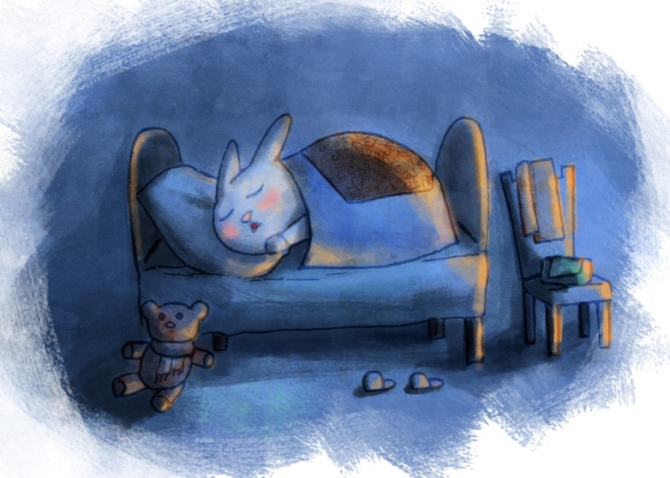
Когда ваш малыш впервые отправится в сад…
Не забудьте дать ему с собой любимую игрушку:
привычная вещь будет
действовать на ребенка
успокаивающе. Это для
него частичка дома,
частичка безопасности…

Slide 14
Познакомьтесь с будущей воспитательницей, нянечкой.
Обязательно скажите воспитателю,
а лучше оставьте ему письменную памятку, где перечислите:
нелюбимые блюда, продукты и лекарства,
вызывающие аллергию; прививки, от которых у ребенка медицинский отвод;
номера телефонов для связи с вами
в экстренных случаях.

Slide 15
Вводить ребёнка в новую ситуацию нужно постепенно.
В первые дни побудьте с ним некоторое время в детском саду, не уходите сразу.
А, расставаясь, обязательно скажите,
что вернётесь за ним.
Как правило, многие дети через несколько дней привыкают к новым условиям.
Распланируйте свое время на первые дни,
чтобы со своей стороны помочь ребенку
плавно пройти адаптацию в садике.

Slide 16
Познакомьтесь с другими родителями и их детьми.
Называйте других детей в присутствии
вашего малыша по именам. Спрашивайте его дома о новых друзьях.
Поощряйте обращения вашего ребенка за помощью и поддержкой к другим людям.
Чем лучше будут ваши отношения с воспитателями, с другими родителями и их детьми, тем легче будет вашему ребенку.

Slide 17
Сами подготовьтесь к тому, что нужно будет расставаться с ребенком.
На первых порах постарайтесь уделять
вашему малышу тройное внимание
дома и на прогулках, напоминайте
вечером о садике,о ребятах, о воспитательнице.
Самое главное - не бойтесь слез ребенка,
ведь он пока не может реагировать иначе!
Не раздражайте ребенка своими слезами и нервозностью.
Если у мамы не получается быть сдержанной, лучше доверить папе отвести ребенка в садик.

Slide 18
Не стоит колебаться.
Будьте твердыми в собственных убеждениях
положительной функции детского сада.
Ребенок отлично чувствует, когда родители сомневаются в целесообразности
детсадовского воспитания.
Любые ваши сомнения малыш сумеет использовать для того, чтобы остаться дома и воспрепятствовать расставанию с родителями.

Slide 19
Не позволяйте себе негативных высказываний, связанных с детским садом в присутствии малыша.
В присутствии ребенка избегайте резких замечаний в адрес детского сада и его сотрудников.
Тем не менее, прояснять ситуацию, тревожащую вас, необходимо. Делайте это в корректной форме через специалистов.
Важно! Никогда не пугайте ребенка
детским садом.

Slide 20
Постарайтесь быть терпеливыми в период адаптации ребенка к садику.
Не жалейте времени на эмоционально-
личностное общение с ребенком.
Поощряйте посещение детского сада.
Помните, что детский сад –
это первый шаг малыша в общество,
импульс развития представлений и
формирования моделей поведения ребенка в социуме.

Slide 21
Удачи! Спасибо за внимание!

